Slide 1

Yucatán
Ficha Estatal
Junio 2026

Slide 2
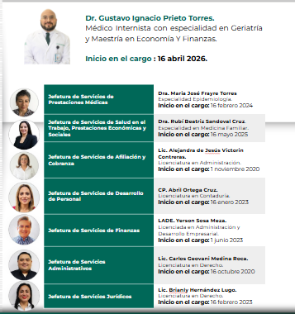
YUCATÁN

Slide 3







YUCATÁN
IMSS atiende 70% de la población (incluye COPLAMAR)
1,319,882 52%
Otros 23,137 0.91%
Población estatal 2,542,536
458,392 18%
519,508 20%
221,617 9%
Fuente: CONAPO, proyección a enero de 2026.
Categoría | 2018 | 2026 | Variación
PDA¹ | 1,090,589 | 1,319,882 | 21%
Titulares | 588,759 | 757,166 | 29%
Puestos de trabajo | 374,432 | 435,170 | 16%
Pensionados | 88,566 | 126,103 | 42%
Conservación de derechos | 9,169 | 14,670 | 60%
Sin empleo asociado | 116,592 | 157,868 | 35%
Estudiantes | 110,883 | 151,370 | 37%
Seguro de Salud de Familia² | 2,090 | 809 | -61%
Continuación voluntaria | 3,619 | 5,689 | 57%
Familiares | 501,830 | 562,716 | 12%
Esposa(o)/concubina(rio) | 176,289 | 213,692 | 21%
Hijas e hijos | 224,922 | 210,911 | -6%
Madres y padres | 100,619 | 138,113 | 37%
abril |  | Variación
2025 | 2026
1,905 | 1,620 | -14%
Personas Trabajadoras Independientes
abril |  | Variación
2025 | 2026
6,359 | 8,512 | 34%
Fuente: Dirección de Incorporación y Recaudación. Corte abril de 2026.
¹ Se refiere a personas derechohabientes (titulares y familiares) adscritas a UMF.
² La afiliación al Seguro de Salud de Familia disminuye en virtud del incremento en los nuevos esquemas de aseguramiento.

Slide 4
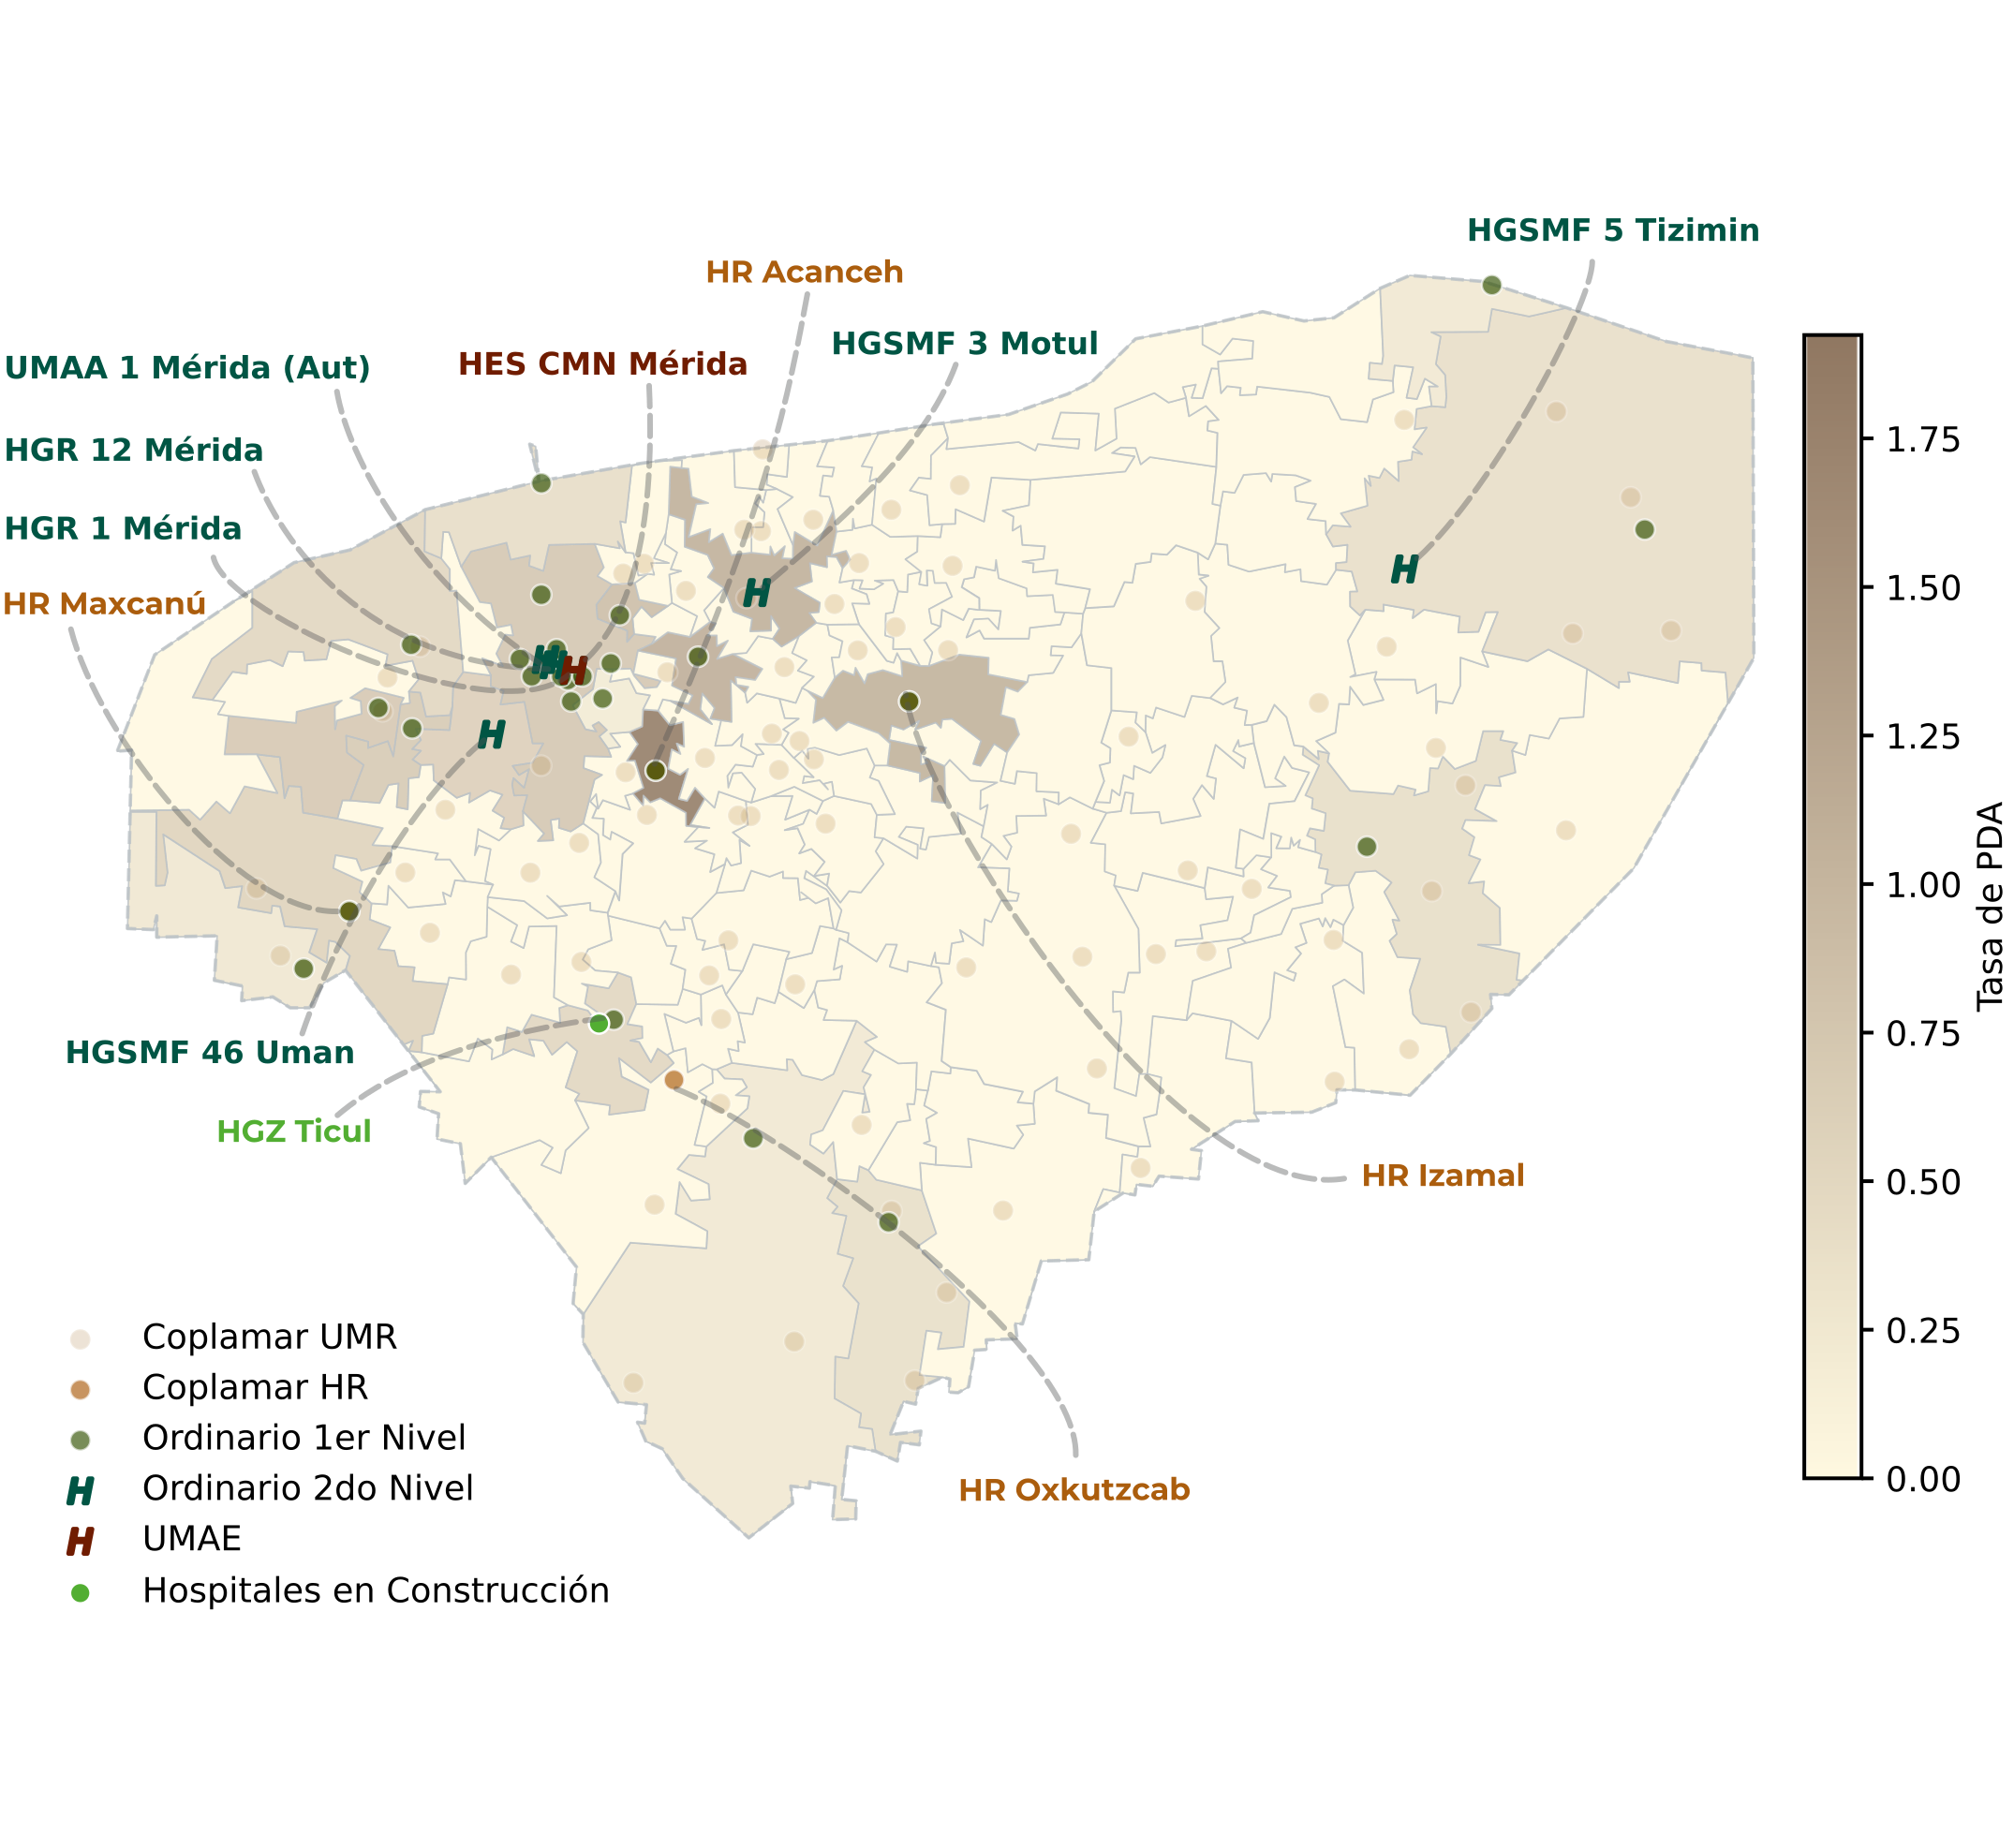
YUCATÁN
Infraestructura médica IMSS e IMSS Coplamar
2o Nivel | Unidades
UMAA (aut) | 1
HR | 4
HGS | 3
HGR | 2
Total | 10
Nivel | IMSS Ordinario
 | Unidades | Consultorios de MF | Camas | Camas no censables
Primer | 27 1 | 161 | 0 | 49
Segundo | 6 | 15 | 659 | 268
Tercer | 1 | 0 | 137 | 50
Total | 34 | 176 | 796 | 367
IMSS-COPLAMAR
Nivel | Unidades | Consultorios de MF | Camas
Primer | 83 | 132 | 0
Segundo | 4 | 16 | 114
Total | 87 | 148 | 114
¹ Incluye 23 UMF, 4 UMFH y no incluye 27 Unidades Auxiliares de Medicina Familiar. ² No incluye Unidades médicas móviles (UMM) ni Brigadas de salud (BS).
Corte de información: marzo de 2026

Slide 5
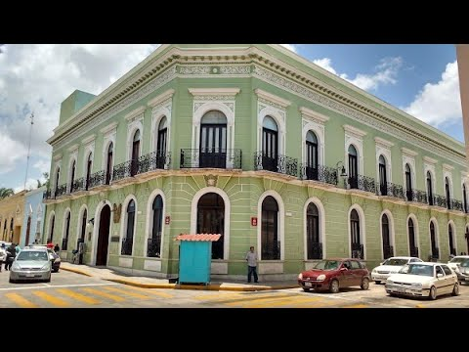
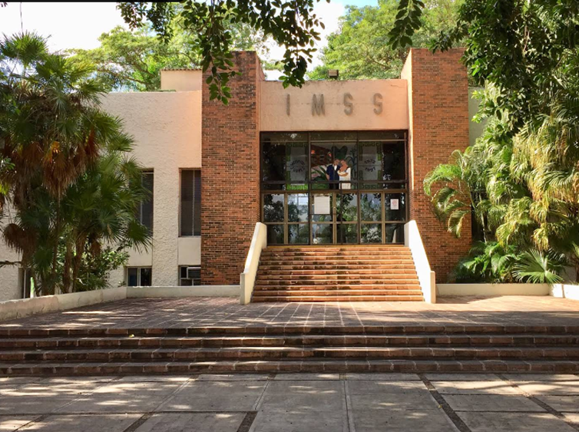
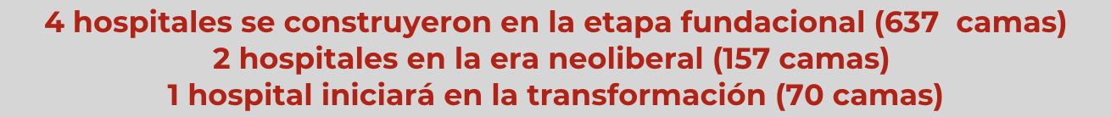
YUCATÁN
Capacidad médica instalada
Primer hospital en la entidad: Hospital General Regional No. 1, Yucatán
Los servicios sociales de la entidad iniciaron el 1 de septiembre de 1957, en 1958 se inauguró la UMF 52 conocida como “Casa Palomeque” dando inicio la atención médica en la entidad.
El HGR 1 fue el primer Hospital del IMSS en el estado. El 18 de enero de 1962 el presidente López Mateos, y el director general del IMSS Benito Coquet lo inauguraron junto con el Centro de Seguridad Social.
Se consolidó como Hospital General Regional de segundo nivel de atención, ofreciendo consulta externa, especialidades médicas, hospitalización, servicios de laboratorio y farmacia.
A lo largo del tiempo se ha modernizado y ampliado su infraestructura, alcanzando 336 camas hospitalarias (censables y no censables).
Unidad | Inicio de operaciones | Camas | Camas no censables | Camas de cuidados intensivos | Salas Quirúrgicas¹ | Consultorios de especialidades
HGR 12 Mérida. | Noviembre de 1972 | 258 | 78 | 10 | 6 | 28
HGSMF 46 Uman | Noviembre de 1972 | 39 | 16 | 0 | 1 | 5
HGSMF 3 Motul | Noviembre de 1972 | 45 | 13 | 0 | 1 | 4
HGSMF 5 Tizimin | Noviembre de 1985 | 22 | 14 | 0 | 1 | 5
HGR 1 Mérida. | Agosto de 2005 | 295 | 115 | 20 | 9 | 45
UMAA 1 Mérida (Aut) | Mayo de 2006 | 0 | 32 | 0 | 3 | 10
Subtotal |  | 659 | 268 | 30 | 21 | 97
¹Incluye salas de quirófano, salas híbridas y salas mixtas, no considera salas de tococirugía y expulsión. Fuente: Cédula de actualización de variables seleccionados del IFU enviados por el OOAD. Corte de Información: marzo de 2026

Slide 6
YUCATÁN
Capacidad médica instalada
IMSS-Coplamar | Inicio de operaciones | Camas | Camas no censables | Camas de cuidados intensivos | Salas Quirúrgicas¹ | Consultorios de especialidades
HR Oxkutzcab | Noviembre de 1982 | 39 | 8 | 0 | 1 | 5
HR Acanceh | Enero de 1996 | 29 | 15 | 0 | 1 | 3
HR Izamal | Enero de 1996 | 28 | 14 | 0 | 1 | 3
HR Maxcanú | Noviembre de 1996 | 18 | 8 | 0 | 1 | 4
Subtotal |  | 114 | 45 | 0 | 4 | 15
UMAE | Inicio de operaciones | Camas | Camas no censables | Camas de cuidados intensivos | Salas Quirúrgicas¹ | Consultorios de especialidades
HES CMN Mérida | Agosto de 2005 | 137 | 50 | 20 | 4 | 20
Subtotal |  | 137 | 50 | 20 | 4 | 20
Total |  | 910 | 363 | 50 | 29 | 132
¹Incluye salas de quirófano, salas híbridas y salas mixtas, no considera salas de tococirugía y expulsión. Fuente: Cédula de actualización de variables seleccionados del IFU enviados por el OOAD. Corte de Información: marzo de 2026

Slide 7
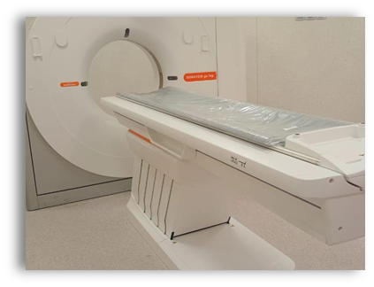

YUCATÁN
Equipo relevante
Unidad | Aparatos de Tomografía | Equipos de Resonancia Magnética | Mastógrafo | Arcos en C | Máquinas de Hemodiálisis | Sala de Hemodinamia
HGSMF 5 Tizimin | 0 | 0 | 0 | 0 | 0 | 0
HGSMF 3 Motul | 0 | 0 | 2 | 0 | 0 | 0
HGR 12 Mérida. | 1 | 0 | 0 | 0 | 6 | 0
UMAA 1 Mérida (Aut) | 0 | 0 | 0 | 0 | 22 | 0
HGR 1 Mérida. | 0 | 0 | 0 | 3 | 8 | 0
HGSMF 46 Uman | 0 | 0 | 1 | 0 | 0 | 0
Subtotal | 1 | 0 | 3 | 3 | 36 | 0
UMAE | Aparatos de Tomografía | Equipos de Resonancia Magnética | Mastógrafo | Arcos en C | Máquinas de Hemodiálisis | Sala de Hemodinamia
HES CMN Mérida | 2 | 1 | 1 | 2 | 0 | 1
Subtotal | 2 | 1 | 1 | 2 | 0 | 1
Total | 3 | 1 | 4 | 5 | 36 | 1
Fortalecimiento de equipo médico
Compra 2025-2026 equipo mayor (Instalación abril-mayo)
2
Tomógrafos
1
Mastógrafos
HES CMN Mérida 256 cortes (2)
$59.3 mdp
HES CMN Mérida
$4.3 mdp
Proyectos de implementación/sustitución 2019-2025. Compra 2025-2026. No incluye equipo relevante no instalado. Fuente: Cédula de actualización de variables seleccionadas del IFU, enviadas por el OOAD. Corte de información: marzo de 2026

Slide 8

YUCATÁN
Resumen 2026
Indicador | 2025 | Incremento 2024 vs 2025 | Avance 2026 | Meta 2026 | % avance anual
Consultas de Medicina Familiar¹ | 2,424,712 | 184,401 | 996,599 | 2,442,072 | 40.8%
Consultas de Especialidad | 622,708 | 63,005 | 264,486 | 684,010 | 38.7%
Cirugías | 34,107 | 5,049 | 14,976 | 42,642 | 35.1%
Resultados 2025
+5,049
Cirugías
+63,005
Consultas Especialidad
+184,401
Consultas Medicina Familiar
Corte de información: semana 22, 24 mayo 2026 ¹Las consultas de medicina familiar incluyen los hospitales con UMF.

Slide 9
YUCATÁN
27 Unidades de Medicina Familiar
12 UMF de lunes a viernes
Productividad de consultas de medicina familiar 2025-2026
Unidad | Consultas 2025 | Incremento 2025 vs 2024 | Avance 2026 | Meta 2026 | % avance anual
UMF 8 Tzucacab | 9,112 | 746 | 3,948 | 10,000 | 39.5%
UMF 6 Col. Yucatán | 2,434 | 94 | 1,194 | 4,000 | 29.9%
UMF 7 Coloradas | 3,770 | 857 | 1,389 | 5,000 | 27.8%
UMFH 4 Valladolid | 54,370 | 8,959 | 23,792 | 62,640 | 38.0%
UMF 17 Maxcanu | 25,042 | -2,249 | 9,883 | 25,056 | 39.4%
UMF 21 Samahil | 11,827 | 1,620 | 5,054 | 13,000 | 38.9%
UMF 16 Komchen | 23,126 | 2,318 | 9,383 | 25,056 | 37.4%
UMF 55 Tekax | 20,053 | 92 | 9,101 | 25,056 | 36.3%
UMF 41 Acanceh | 60,765 | -957 | 23,873 | 59,000 | 40.5%
UMF 61 Los Héroes de la Salud | 163,689 | 40,476 | 69,208 | 175,392 | 39.5%
UMF 22 Kinchil | 11,749 | 3,628 | 4,792 | 13,000 | 36.9%
UMF 18 Halachó | 13,576 | 4,690 | 6,528 | 15,000 | 43.5%
Total | 399,513 | 60,274 | 168,145 | 432,200 | 38.9%
432,200 Meta 2026
38.9%
Avance
En el año 2025 no incluye información de HR y UMU No incluye Unidades Auxiliares de Medicina Familiar, ni hospitales con servicio de medicina familiar. El año de proceso inicia del 26 de diciembre del año anterior al 25 de diciembre del año en curso: 2025 (del 26 de Dic de 2024 al 25 de Dic de 2025). Corte de información: Semana 22, 24 mayo 2026

Slide 10
YUCATÁN
27 Unidades de Medicina Familiar
15 Unidades Médicas de tiempo completo (31 consultorios)
Productividad de consultas de medicina familiar 2025-2026
Unidad | 2025 | Incremento 2024 vs 2025 | Avance 2026 | Meta 2026 | % avance anual
UMFH 2 Progreso | 57,424 | 5,989 | 25,711 | 62,640 | 41.0%
UMFH 19 Hunucma | 43,466 | -459 | 18,647 | 50,112 | 37.2%
UMFH 50 Conkal | 31,743 | 2,391 | 14,210 | 31,000 | 45.8%
UMF 14 Kanasin | 76,183 | 6,964 | 31,315 | 74,000 | 42.3%
UMF 13 Chuburna | 78,481 | 6,675 | 32,018 | 82,656 | 38.7%
UMF 54 Ticul | 29,699 | 3,334 | 11,956 | 29,000 | 41.2%
UMF 52 Mérida | 158,096 | 20,174 | 63,324 | 165,312 | 38.3%
UMF 57 La Ceiba | 204,681 | 11,907 | 84,297 | 200,448 | 42.1%
UMF 56 Mérida | 96,131 | 6,717 | 39,744 | 93,000 | 42.7%
UMF 58 Mérida | 276,886 | 12,819 | 114,204 | 275,520 | 41.5%
UMF 59 Mérida | 311,965 | -536 | 124,170 | 303,072 | 41.0%
UMF 31 Izamal | 67,600 | 4,783 | 26,563 | 66,000 | 40.2%
UMF 49 Tixkokob | 45,860 | 3,828 | 18,678 | 45,000 | 41.5%
UMF 60 Poniente | 140,630 | 11,971 | 58,160 | 137,000 | 42.5%
UMF 20 Caucel | 166,601 | 16,409 | 68,544 | 162,000 | 42.3%
Total | 1,785,446 | 112,966 | 731,541 | 1,776,760 | 41.2%
de las consultas en 2025 fueron en fin de semana (170,886 consultas)
Proyectos 2026
1 Nueva UMTC con 1 consultorio
9%
UMFH 4 Valladolid
En el año 2025 no incluye información de HR y UMU. No incluye Unidades Auxiliares de Medicina Familiar, ni hospitales con servicio de medicina familiar. El año de proceso inicia del 26 de diciembre del año anterior al 25 de diciembre del año en curso: 2025 (del 26 de Dic de 2024 al 25 de Dic de 2025). Corte de información: Semana 22, 24 mayo 2026

Slide 11
YUCATÁN
Consultas de especialidad 2026
Productividad de consultas de especialidad 2025-2026
Unidad | 2025 | Incremento 2025 vs 2024 | Avance 2026 | Meta 2026 | % Cumplimiento de la meta
HGR 1 Mérida. | 302,263 | 29,291 | 128,835 | 302,220 | 42.6%
HGR 12 Mérida. | 155,352 | 5,204 | 63,612 | 164,250 | 38.7%
HGSMF 46 Uman | 16,989 | 3,795 | 6,838 | 19,710 | 34.7%
HGSMF 3 Motul | 15,371 | 1,520 | 6,801 | 19,710 | 34.5%
UMAA 1 Mérida (Aut) | 34,792 | 9,051 | 13,893 | 46,720 | 29.7%
HGSMF 5 Tizimin | 11,554 | 1,836 | 5,147 | 19,710 | 26.1%
Subtotal | 536,321 | 50,697 | 225,126 | 572,320 | 39.3%
Unidad | 2025 | Incremento 2025 vs 2024 | Avance 2026 | Meta 2026 | % Cumplimiento de la meta
HES CMN Mérida | 86,387 | 12,308 | 39,360 | 111,690 | 35.2%
Subtotal | 86,387 | 12,308 | 39,360 | 111,690 | 35.2%
Total | 622,708 | 63,005 | 264,486 | 684,010 | 38.7%
684,010 Meta 2026
38.7%
Avance
No incluye la productividad de especialidad generada en UMF ni en HR En el año 2025 no incluye información de HR y UMU. El año de proceso inicia del 26 de diciembre del año anterior al 25 de diciembre del año en curso: 2025 (del 26 de Dic de 2024 al 25 de Dic de 2025) Corte de información: Semana: 22, 24 mayo 2026

Slide 12
YUCATÁN
Cirugías 2026
Unidad | 2025 | Incremento 2025 vs 2024 | Avance 2026 | Meta 2026 | % Cumplimiento de la meta
HGR 1 Mérida. | 10,976 | 1,071 | 4,810 | 12,075 | 39.8%
HGSMF 3 Motul | 923 | 121 | 475 | 1,254 | 37.9%
HGSMF 46 Uman | 1,141 | 118 | 473 | 1,254 | 37.7%
HGR 12 Mérida. | 10,420 | 1,618 | 4,457 | 12,075 | 36.9%
UMAA 1 Mérida (Aut) | 6,511 | 1,223 | 2,759 | 7,830 | 35.2%
HGSMF 5 Tizimin | 852 | 127 | 324 | 1,254 | 25.8%
Subtotal | 30,823 | 4,278 | 13,298 | 35,742 | 37.2%
Unidad | 2025 | Incremento 2025 vs 2024 | Avance 2026 | Meta 2026 | % Cumplimiento de la meta
HES CMN Mérida | 3,284 | 771 | 1,678 | 6,900 | 24.3%
Subtotal | 3,284 | 771 | 1,678 | 6,900 | 24.3%
Total | 34,107 | 5,049 | 14,976 | 42,642 | 35.1%
42,642 Meta 2026
35.1%
Avance
No incluye las cirugías realizadas en HR. Sólo se consideran cirugías principales. Corte de información: Semana: 22, 24 mayo 2026

Slide 13
YUCATÁN
278 total especialistas contratados en el draft 2026
133 en Hospitales, 2 en sede, 6 en UMF y 137 sustitutos
133 en Hospitales
Unidad | Especialidad | No.
Hospital General Regional 1 | Angiología y Cirugía Vascular | 1
 | Endoscopia | 1
 | Gastroenterología | 1
 | Ginecología y Obstetricia | 2
 | Medicina Interna | 1
 | Neonatología | 1
 | Neurología | 2
 | Neurología Pediátrica | 1
 | Urgencias Pediátrica | 1
 | Total | 11
Unidad | Especialidad | No.
Hospital General Regional 12 | Anestesiología | 1
 | Ginecología y Obstetricia | 2
 | Neurología | 1
 | Otorrinolaringología y Cirugía de Cabeza y Cuello | 1
 | Total | 5
Unidad | Especialidad | No.
Hospital General de Subzona C/MF 46 | Anestesiología | 1
 | Total | 1
Unidad | Especialidad | No.
Hospital General de Subzona C/MF 5 | Anestesiología | 1
 | Medicina Interna | 1
 | Total | 2
Unidad | Especialidad | No.
Hospital General de Zona 62 | Anatomía Patológica | 1
 | Anestesiología | 1
 | Cirugía General | 1
 | Ginecología Oncológica | 2
 | Ginecología y Obstetricia | 1
 | Imagenología Diagnóstico y Terapéutica | 1
 | Nefrología | 1
 | Neumología | 2
 | Pediatría | 1
 | Total | 11
Unidad | Especialidad | No.
Hospital Rural Acanceh | Anestesiología | 4
 | Cirugía General | 2
 | Ginecología y Obstetricia | 6
 | Imagenología Diagnóstico y Terapéutica | 3
 | Medicina Interna | 1
 | Medicina de Urgencias | 4
 | Pediatría | 4
 | Traumatología y Ortopedia | 2
 | Total | 26

Slide 14
YUCATÁN
YUCATÁN
278 total especialistas contratados en el draft 2026
133 en Hospitales (Cont.)
Unidad | Especialidad | No.
Hospital Rural Izamal | Anestesiología | 3
 | Cirugía General | 5
 | Ginecología y Obstetricia | 7
 | Imagenología Diagnóstico y Terapéutica | 2
 | Medicina Interna | 1
 | Medicina de Urgencias | 6
 | Pediatría | 1
 | Traumatología y Ortopedia | 3
 | Total | 28
Unidad | Especialidad | No.
Hospital Rural Maxcanú | Anestesiología | 3
 | Cirugía General | 5
 | Ginecología y Obstetricia | 2
 | Imagenología Diagnóstico y Terapéutica | 1
 | Medicina Interna | 1
 | Medicina de Urgencias | 7
 | Pediatría | 1
 | Traumatología y Ortopedia | 3
 | Total | 23
Unidad | Especialidad | No.
Hospital Rural Oxkutzcab | Anestesiología | 3
 | Cirugía General | 4
 | Ginecología y Obstetricia | 4
 | Medicina de Urgencias | 4
 | Pediatría | 1
 | Total | 16
Unidad | Especialidad | No.
Hospital de Especialidades 1 | Anestesiología | 1
 | Cardiología | 3
 | Cirugía Cardiotorácica | 1
 | Coloproctología | 1
 | Ginecología y Obstetricia | 1
 | Hemodinamia | 1
 | Oncología Médica | 1
 | Servicios de Sangre | 1
 | Total | 10

Slide 15
YUCATÁN
278 total especialistas contratados en el draft 2026
2 Sede delegacional
Unidad | Especialidad | No.
Sede Delegación | Imagenología Diagnóstico y Terapéutica | 1
 | Medicina Familiar | 1
 | Total | 2
6 en Unidades de Medicina Familiar
Unidad | Especialidad | No.
Unidad de Medicina Familiar 20 | Medicina Familiar | 1
 | Medicina del Trabajo y Ambiental | 1
 | Total | 2
Unidad | Especialidad | No.
Unidad de Medicina Familiar 31 | Medicina Familiar | 1
 | Total | 1
Unidad | Especialidad | No.
Unidad de Medicina Familiar 57 | Medicina de Urgencias | 1
 | Total | 1
Unidad | Especialidad | No.
Unidad de Medicina Familiar 58 | Medicina Familiar | 1
 | Total | 1
Unidad | Especialidad | No.
Unidad de Medicina Familiar C/hosp 2 | Medicina Familiar | 1
 | Total | 1

Slide 16
YUCATÁN
278 total especialistas contratados en el draft 2026
137 especialistas (sustitutos)
Unidad | Especialidad | No.
Sustitución 8 (Parte 1) | Alergia e Inmunología Clínica | 1
 | Anatomía Patológica | 2
 | Anestesiología | 24
 | Audiología Otoneurología y Foniatría | 1
 | Cardiología | 3
 | Cirugía Cardiotorácica | 1
 | Cirugía General | 4
 | Epidemiología | 6
 | Geriatría | 3
 | Ginecología y Obstetricia | 8
 | Hematología | 2
 | Hematología Pediátrica | 1
 | Imagenología Diagnóstico y Terapéutica | 6
 | Infectología | 1
 | Medicina Familiar | 26
Unidad | Especialidad | No.
Sustitución 8 (Parte 2) | Medicina Interna | 11
 | Medicina de Rehabilitación | 2
 | Medicina de Urgencias | 4
 | Medicina del Enfermo en Estado Crítico | 2
 | Medicina del Trabajo y Ambiental | 2
 | Nefrología | 1
 | Neonatología | 3
 | Neumología | 1
 | Neurocirugía | 2
 | Oftalmología | 4
 | Pediatría | 5
 | Psiquiatría | 1
 | Radioncología Directa | 1
 | Traumatología y Ortopedia | 7
 | Urología | 2
 | Total | 137
Sustitutos se integran a los Listados de Bolsa de Trabajo, para cubrir las futuras vacantes por jubilación, renuncia, fallecimiento, etc., así como ausentismo programado y no programado.

Slide 17
YUCATÁN
Contrataciones por especialidad
Especialidad | Número | % Acumulado
Anestesiología | 42 | 15.1%
Ginecología y Obstetricia | 33 | 26.9%
Medicina Familiar | 31 | 38.1%
Medicina de Urgencias | 26 | 47.4%
Cirugía General | 21 | 55.0%
Medicina Interna | 16 | 60.7%
Traumatología y Ortopedia | 15 | 66.1%
Imagenología Diagnóstico y Terapéutica | 14 | 71.2%
Pediatría | 13 | 75.8%
Cardiología | 6 | 78.0%
Epidemiología | 6 | 80.2%
Oftalmología | 4 | 81.6%
Neonatología | 4 | 83.0%
Neumología | 3 | 84.1%
Geriatría | 3 | 85.2%
Medicina del Trabajo y Ambiental | 3 | 86.3%
Anatomía Patológica | 3 | 87.4%
Neurología | 3 | 88.4%
Urología | 2 | 89.2%
Medicina del Enfermo en Estado Crítico | 2 | 89.9%
Neurocirugía | 2 | 90.6%
Nefrología | 2 | 91.3%
Hematología | 2 | 92.0%
Cirugía Cardiotorácica | 2 | 92.8%
Ginecología Oncológica | 2 | 93.5%

Slide 18
YUCATÁN
Contrataciones por especialidad
Especialidad | Número | % Acumulado
Medicina de Rehabilitación | 2 | 94.2%
Endoscopia | 1 | 94.6%
Coloproctología | 1 | 94.9%
Angiología y Cirugía Vascular | 1 | 95.3%
Audiología Otoneurología y Foniatría | 1 | 95.6%
Alergia e Inmunología Clínica | 1 | 96.0%
Gastroenterología | 1 | 96.4%
Hematología Pediátrica | 1 | 96.7%
Hemodinamia | 1 | 97.1%
Infectología | 1 | 97.4%
Neurología Pediátrica | 1 | 97.8%
Oncología Médica | 1 | 98.2%
Otorrinolaringología y Cirugía de Cabeza y Cuello | 1 | 98.5%
Radioncología Directa | 1 | 98.9%
Psiquiatría | 1 | 99.2%
Servicios de Sangre | 1 | 99.6%
Urgencias Pediátrica | 1 | 99.9%
Total | 278 | 100.0%

Slide 19
YUCATÁN
Lista de espera por especialidad y por cirugía prioritaria 2026
Especialidad | Total | % acumulado total
Urología | 1,023 | 19.8%
Oftalmología | 998 | 39.2%
Cirugía General | 850 | 55.7%
Reemplazos Articulares | 788 | 70.9%
Obstetricia | 369 | 78.1%
Ortopedia | 324 | 84.4%
Traumatología y ortopedia | 290 | 90.0%
Ginecología | 207 | 94.0%
Columna | 164 | 97.2%
Otorrinolaringología | 145 | 100.0%
Total | 5,158 | 100.0%
Cirugía prioritaria | Total | % del total
Catarata | 752 | 36.7%
Sustitución de rodilla | 720 | 71.8%
Sustitución de cadera | 176 | 80.4%
Colecistectomías | 167 | 88.5%
Hernioplastías abdominales | 133 | 95.0%
Histerectomías | 67 | 98.3%
Mastectomías | 35 | 100.0%
Total | 2,050 | 100.0%
Corte de información: semana 22, 24 mayo 2026

Slide 20






YUCATÁN
Personal Total: 11,690 Personal de Salud: 7,572
Médicos Generales
+26.0%
Médicos Especialistas
+40.8%
2018 | 2026
104 | 131
2018 | 2026
1,304 | 1,836
Enfermeras
+13.4%
Paramédicos
+16.2%
2018 | 2026
2,374 | 2,693
2018 | 2026
1,565 | 1,819
Residentes
+58.1%
Técnicos
-10.9%
2018 | 2026
506 | 800
2018 | 2026
329 | 293
Fuente: Dirección de Administración. Base SIAP comparativa del diciembre 2018 con el 15 de mayo 2026.
Egreso de residentes
Top 5 Egresos 2025 | Cantidad
Medicina Familiar | 41
Medicina de Urgencias | 26
Anestesiología | 19
Medicina Interna | 18
Pediatría | 14
Top 5 Egresos 2026 | Cantidad
Medicina Familiar | 42
Medicina de Urgencias | 29
Cirugía General | 21
Anestesiología | 21
Medicina Interna | 21
Se muestra el total de egresos en la entidad y sólo las cinco especialidades con mayor egresos de cada año. Corte de información marzo 2026. Fuente: Dirección de Prestaciones Médicas.
Vacantes
Personal médico | 38
Personal de Enfermería | 38
Personal administrativos y básico | 51
Personal paramédico y técnico | 36
Total | 163
Fuente: Sistema de Información Operativa. Personal de base. Corte de información: abril 2026.

Slide 21

YUCATÁN
Principales motivos de consulta, egresos, defunciones y cirugías
Medicina Familiar | Especialidades | Cirugías | Egresos | Defunciones
Diabetes mellitus (160,789) | Traumatismos e intoxicaciones (21,341) | Cirugía de cataratas (Facoemulsificación con implante de lente intraocular) (1,550) | Embarazo, parto y puerperio (2,866) | Enfermedades del corazón (159)
Enfermedades del corazón (154,970) | Tumores malignos (13,486) | Cesárea (1,494) | Cataratas (1,663) | Tumores malignos (133)
Infecciones respiratorias agudas (34,361) | Enfermedades y trastornos de las articulaciones (12,166) | Traumatismos y envenenamientos (1,050) | Tumores malignos (1,634) | Neumonía e influenza (127)
traumatismos e intoxicaciones (21,238) | Trastornos de la piel y tejidos superficiales (7,654) | Cirugía de vesicula biliar (Colecistectomía) (764) | Traumatismos e intoxicaciones (1,375) | Enfermedades cerebrovasculares (106)
Enfermedades mentales (16,749) | Problemas y enfermedades de la columna vertebral (7,342) | Cirugía de Hernias (Hernioplastía) (643) | Insuficiencia renal (1,143) | Enfermedades del hígado (93)
ESTADO DE MÉXICO
El número de casos se presentan entre paréntesis. Fuente: IMSS/DPM/División de Información en Salud/Motivos de Consulta Externa (SUI27). Sistema de información Médico Operativo Central (SIMOC). Periodo: enero-diciembre 2025
Día típico
9,952
consultas de Medicina Familiar
827
consultas
dentales
100
cirugías
137
egresos
2,735
consultas de Especialidad
947
consultas de Urgencias
14
partos
consultas diarias
14,461
Corte de información: marzo 2026

Slide 22
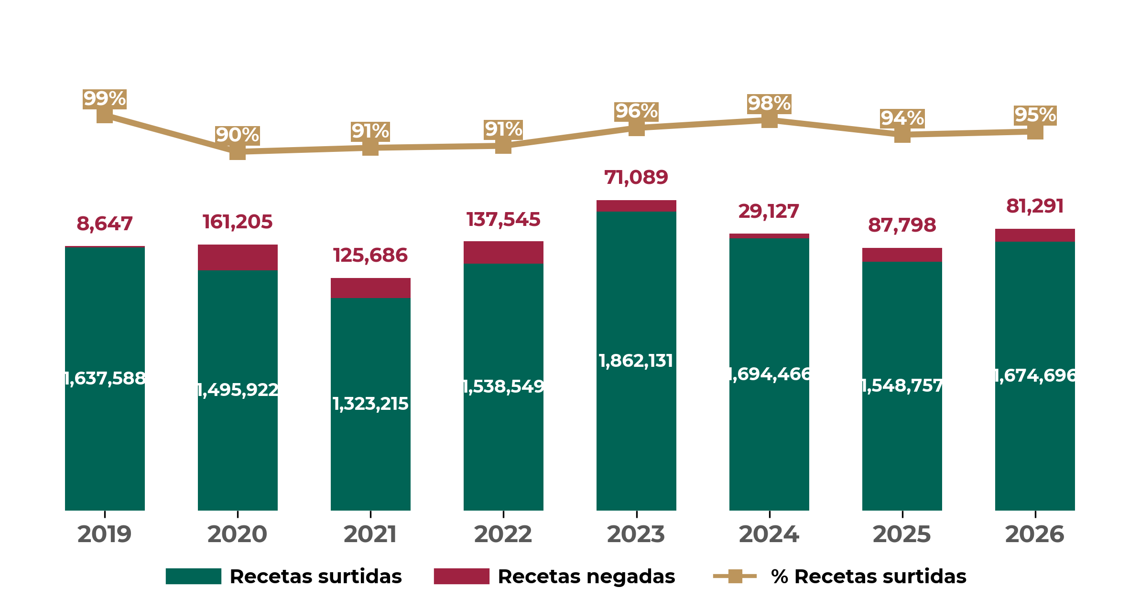
YUCATÁN
Recetas surtidas y negadas
Comparación interanual de enero a abril de cada año
Fuente: Portal de Control de Abasto. En 2026, se muestra lo correspondiente al periodo del 1 de enero al 30 de abril de 2026.
Recetas manuales y electrónicas
Año | Manuales | Electrónicas | Porcentaje de electrónicas
2019 | 145,515 | 1,500,720 | 91.2%
2026 | 111,040 | 1,644,947 | 93.7%
Fuente: Portal de Control de Abasto. En 2026, se muestra lo correspondiente al periodo del 1 de enero al 30 de abril de 2026.

Slide 23
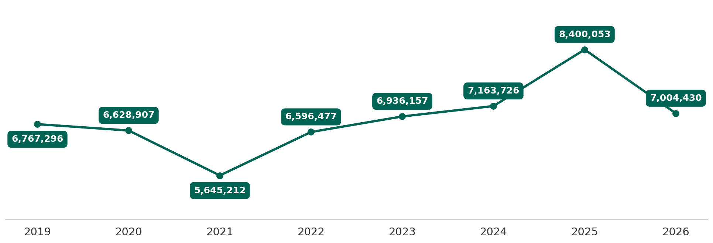
YUCATÁN
Abasto de Medicamentos
Piezas consumidas
Medicamentos con mayor demanda
Con mayor demanda de enero a abril de 2026
Nombre | Consumo
Paracetamol, tableta (analgésico) | 294,840
Losartán, gragea o comprimido recubierto (hipertensión) | 290,617
Pioglitazona, tableta (hipoglucemiante) | 216,954
Atorvastatina, tableta (reducir colesterol y triglicéridos) | 213,671
Metformina, tableta (hipoglucemiante) | 188,401
Dapagliflozina, tableta (hipoglucemiante) | 172,543
Hidroclorotiazida, tableta (diurético) | 141,592
Pantoprazol o Rabeprazol u Omeprazol, tableta o gragea o cápsula (antiácido) | 135,202
Loratadina, tableta o gragea (antihistamínico) | 133,597
Telmisartán, tableta (antihipertensivo) | 124,622

Slide 24

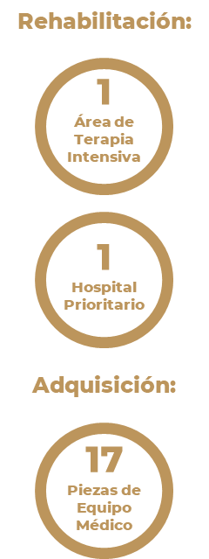
YUCATÁN
¿Qué se hizo?
2025
759.6
mdp
Acciones 2025
Obras de Infraestructura 2025 | Monto (mdp)
Remodelación y ampliación del área de Urgencias,HGR No.12 "Benito Juárez", Mérida | $67.5
Ampliación de UCIA y UCIP en HGR No. 12.”Benito Juárez”, Mérida | $34.7
Subtotal | $102.2
Obras de Conservación 2025 | Monto (mdp)
Mantenimiento de Infraestructura (PAO 2025) | $416.5
Intervención en áreas de residencias médicas en 7 unidades (H. de Especialidades No.1, HGR No.1 , HGR No.12, UMF No. 20, UMF No.58, UMF No.59, UMF No. 60 en Mérida) | $54.6
Remodelación y mejora de imagen en el HGR 12 Mérida | $50.1
Intervención en áreas de terapia intensiva en UMAE HE 1 Mérida | $21.3
Intervención en áreas de mejora en subdelegación Mérida | $19.8
Intervención en áreas de accesibilidad (rampas) en UMAE HE No. 1 Yucatán | $2.4
Subtotal | $564.6
Equipo Médico 2025, Instalación 2026 | Monto (mdp)
Adquisición de 18 piezas de equipo médico: 1 monitor de radiación de pared,1 monitor de signos vitales para el traslado del paciente. (con protección antimagnética), 1 equipo de anestesia básica (con protección antimagnética), 1 congelador horizontal para vacunas, 8 refrigeradores para vacunas, 3 refrigeradores con congelador de 5.4 pies cúbicos, 1 mastógrafo digital con estereotaxia y tomosíntesis, 2 tomógrafos axiales computarizados de alta resolución | $68.0
Equipamiento Electromecánico 2025 | Monto (mdp)
Adquisición de elevadores | $24.8

Slide 25

YUCATÁN
¿Qué se hará?
2026
982.5
mdp
Acciones 2026
Construcción:
Obras de Infraestructura 2026 | Monto (mdp)
Hospital General de Zona Ticul 2da Etapa | $400.0
Nueva UMF 10+5 con AMC, Francisco de Montejo, Mérida | $198.5
2 CECI, Ciudad Caucel y Serapio Rendón | $92.0
Subtotal | $690.5
1
Hospital
1
UMF
Obras de Conservación 2026 | Monto (mdp)
Mantenimiento de infraestructura (PAO 2026) | $166.1
Centro de Mezclas UMU No. 12 | $34.5
Fortalecimiento de UCIN en HGR 1 Mérida | $0.0
Subtotal | $200.6
1
Centro de
Mezclas
Equipo Médico 2026, Instalación 2026 | Monto (mdp)
Programa para la Adquisición de Equipo CeSiECQ Mérida | $32.0
Equipamiento Electromecánico 2026 | Monto (mdp)
4 Equipos electromecánicos para casas de máquinas en el HGR No. 12 y el HE de la UMAE Mérida | $59.4

Slide 26

YUCATÁN
Acciones en planeación
Obras de Infraestructura | Monto (mdp)
Sin Datos
Obras de Conservación | Monto (mdp)
Sin Datos
Equipo Médico | Monto (mdp)
Sin Datos
Equipamiento Electromecánico | Monto (mdp)
Sin Datos
Propuestas en valoración
29
12 Predios en ruta 2026
Estatus terrenos ¹ |  | Municipios
 | 3 Reserva IMSS | Mérida (2), Valladolid
 | 9 Donación | Caucel, Halachó, Hunucmá, Izamal, Kanasín (2), Kinchil, Maxcanú, Mérida (2), Tizimín (2), Tzucacab, Umán (2)
28 CECI IMSS
1 CECI CAMPO
2026
2025-2030
¹ 1/Terrenos validados. Para entregar a SICT: 2 Mérida (Ciudad Caucel) y Mérida (Serapio Rendon). En validación o en integración de expediente para donación: 11 en Mérida, Tzucacab, Tizimín, Kanasín, Umán, Hunucmá e Izamal.

Slide 27


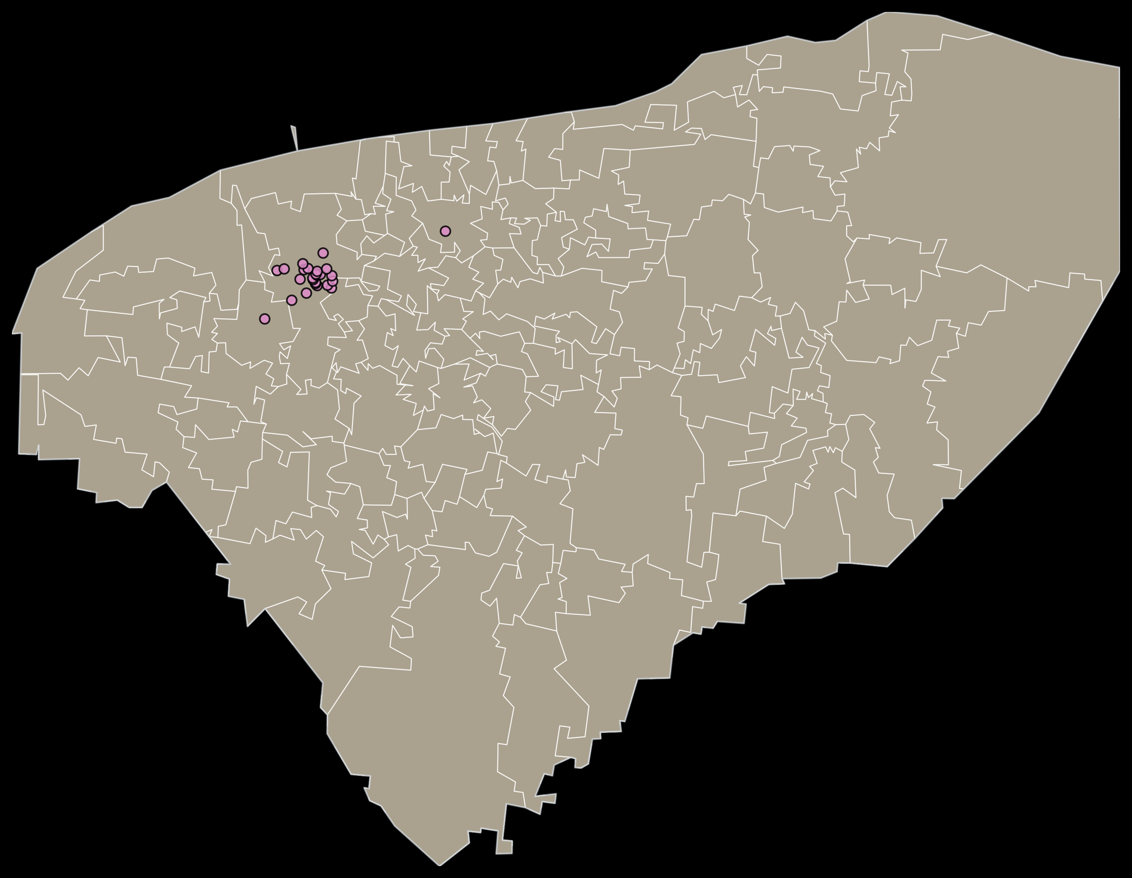
YUCATÁN
Infraestructura de prestaciones sociales
GUARDERÍAS
25 unidades 1 directas 24 indirectas | 3,194 inscritos 856 en espera
BIENESTAR SOCIAL
1 CRESTCAP | Mérida
1 Centro de Seguridad Social | Mérida
1 Teatro | Mérida
CENTROS VACACIONALES, VELATORIOS Y TIENDAS
1 Tienda IMSS-SNTSS | No. 127 Mérida El Fènix
1 Velatorio | Mérida
Guarderías 25
Fuente: Dirección de Prestaciones Económicas y Sociales, abril de 2026.

Slide 28
YUCATÁN
Actividad económica
PRINCIPALES EMPLEADORES
Empleador público | Empleos Anterior | Empleos Actual | Variación | Empleador Privado | Empleos Anterior | Empleos Actual | Variación
Gobierno del Estado Libre y Soberano de Yucatán | 52,529 | 52,430 | -0.2% | Embotelladoras Bepensa S.A. de C.V. | 7,989 | 8,020 | 0.4%
Instituto Mexicano del Seguro Social | 11,589 | 11,690 | 0.9% | Comercializadora Porcícola Mexicana S.A. de C.V. | 5,622 | 5,627 | 0.1%
Municipio de Mérida del Estado de Yucatán | 7,672 | 7,713 | 0.5% | Bachoco S.A. de C.V. | 5,175 | 5,172 | -0.1%
Puestos de trabajo, por tipo de sector
Abr 2025
Abr 2026
-12.13%
-4.15%
-3.92%
-0.43%
+1.19%
+2.12%
+2.23%
+2.34%
+11.70%
Puesto de trabajo, por tipo de contratación
Mes | Permanente |  | Eventual |  | Total
 | Urbano | Campo | Urbano | Campo
Abr 2025 | 395,281 | 3,677 | 39,432 | 822 | 439,212
Abr 2026 | 398,219 | 3,576 | 32,841 | 534 | 435,170
Variación % | +0.7% | -2.7% | -16.7% | -35.0% | -0.9%
Fuente: Dirección de Incorporación y Recaudación.

Slide 29

YUCATÁN
Puestos de trabajo y salario base de cotización
 | 2018 diciembre | 2026 Abril | Variación % | Nacional 2026 | Salario Mensual
Salario Base de Cotización | $304.05 | $555.33 | 29.0% | $664.55 | $16,659.9
Salario Base de Cotización: tado: Se utilizó como deflactor del salario el cociente del INPC entre diciembre 2018 (103.02) y abril 2026 (145.831) de 0.706434.
Puestos de trabajo comparación interanual de cada año
$555.33
SBC
Abril
2018
2019
2020
2021
2022
2023
2024
2025
2026
PRINCIPALES DEUDORES
Categoría | Deudores | Monto de deuda (mdp)
Principal deudor público | Instituto electoral y de Participación Ciudadana de Yucatán | $0.57
 | Central de Abasto de Mérida | $0.04
 | Banca Serfin S.A. Fid Rancho Hobonil | $0.02
Principal deudor privado | Julio Cesar Raya Solis | $8.71
 | Air Temp de México SA de CV | $8.30
 | Miscelaneas Hersaco SAS de CV | $6.28
Fuente: Dirección de Incorporación y Recaudación. Corte de información abril 2026.

Slide 30
YUCATÁN PROGRAMA IMSS-COPLAMAR
Infraestructura
2. Población beneficiada
Unidades | Total
Hospital Rural | 4
Unidad Médica Rural | 83
Brigada Salud | 0
Unidad Médica Móvil | 6
Centros de Atención Rural Obstétrica | 0
Total | 93
182,168
Derechohabiente
458,392
Población beneficiaria
276,224
Población abierta
418,222
Población en localidades indígenas
3. Productividad
Concepto | Productividad | Día Típico
Total consultas | 560,831 | 2,115
Familiar | 500,593 | 1,918
Estomatología | 10,812 | 41
Urgencias | 30,832 | 84
Especialidades | 18,594 | 71
Cirugías | 3,160 | 9
Partos | 1,694 | 5
Egresos Hosp. | 6,646 | 18
560,831
consultas anuales
3,160
cirugías anuales
enero-diciembre 2025
4. Personal
Disciplina | Base | Confianza | Estatuto A | Sustitutos | Total
Médicos | 149 | 13 | 5 | 1 | 168
Enfermeras | 272 | 4 | 2 | 129 | 407
Paramédicos | 36 | 0 | 3 | 18 | 57
Administrativas | 32 | 10 | 17 | 4 | 63
Servicios Generales | 102 | 7 | 5 | 47 | 161
Acción Comunitaria | 0 | 5 | 3 | 0 | 8
Total | 591 | 39 | 35 | 199 | 864
5. Organización comunitaria
OOAD | Voluntarios Rurales | Comités de Salud | Integrantes de Comités | Voluntarios | Parteras Voluntarias | Médicos Tradicionales
Total Programa | 386 | 305 | 2,135 | 8,023 | 177 | 34
enero-diciembre 2025

